Slide 1


Wird präsentiert vom
Jugendpastoralen Team Südwest

Slide 2
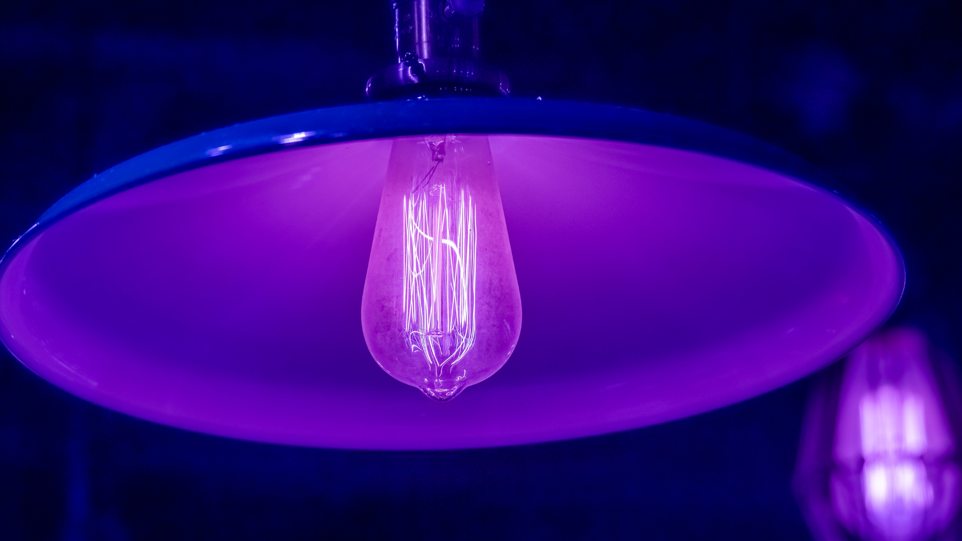

Ihr müsst eine feste Reihenfolge innerhalb des Teams festlegen, in der ihr raten dürft.
Ändert euren Zoom-Namen in euren Name + Teamname (in Klammern, welche Position innerhalb des Teams).
Das Team, das als erstes „buzzert“ darf die erste Antwort in der jeweiligen Runde nennen – danach geht es abwechselnd weiter (egal ob richtige oder falsche Antwort).
Nach 3 Runden wird aufgelöst.
Jede Antwort gibt so viele Punkte, wie befragte Personen diese Antwort genannt haben.
ABLAUF & REGELN

Slide 3
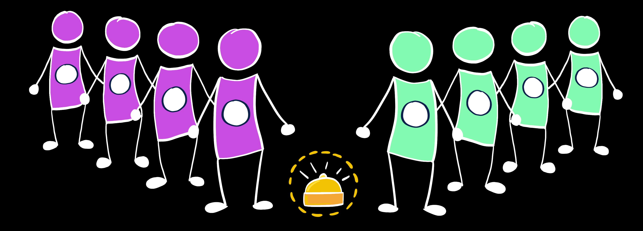

4
3
4
2
3
1
1
2
Buzzer-Battle
RUNDE 1
5. Rate-versuch
6. Rate-versuch
3. Rate-versuch
4. Rate-versuch
1. Rate-versuch
2. Rate-versuch
1
4
1
3
4
2
2
3
RUNDE 2
Buzzer-Battle
6. Rate-versuch
5. Rate-versuch
4. Rate-versuch
3. Rate-versuch
2. Rate-versuch
1. Rate-versuch
ABLAUF & REGELN

Slide 4

150 Menschen wurden gefragt…
Nenne dein Lieblingstier
59
Hund
18
Katze
11
Löwe
9
Hase/Kaninchen
9
Pferd
7
Elefant

Slide 5
150 Menschen wurden gefragt…
Nenne etwas, das dir zum Begriff „Kirche“ einfällt
36
Minis/ministrieren
24
Gemeinde/Gemeinschaft
15
Gott
13
Glaube
7
Jugendarbeit
6
Gottesdienst/ Messe

Slide 6
150 Menschen wurden gefragt…
Nenne ein Land, in welchem du gerne mal wohnen würdest
16
Amerika/USA
16
Italien
14
Spanien
11
Deutschland
11
Schweden
10
Kanada

Slide 7
150 Menschen wurden gefragt…
Nenne ein Obst, das Rot ist
56
Erdbeere
39
Apfel
25
Kirschen
9
Himbeere
7
Tomate
3
Granatapfel

Slide 8
150 Menschen wurden gefragt…
Nenne ein Lagermotto
13
Einmal um die Welt
11
Harry Potter
9
Ureinwohner/ Wilder Westen
8
Kindheitshelden
8
Märchenwelt/ Feenwelt
6
Zeitreisen

Slide 9
150 Menschen wurden gefragt…
Nenne dein Lieblingsgetränk
34
Wasser
17
Cola
15
Fanta/ Limonade
12
Spezi
10
Bier
8
Apfelsaft/-schorle

Slide 10
150 Menschen wurden gefragt…
Nenne einen perfekten Ort für ein romantisches Date
32
Strand/ Meer
15
See
13
Berge
12
Wiese
11
Ort mit Sonnenuntergang
9
Restaurant

Slide 11
150 Menschen wurden gefragt…
Nenne ein bekanntes Kinderlied
65
Alle meine Entchen
9
Hänschen klein
6
Fuchs du hast die Gans gestohlen
6
Lalelu
5
Biene Maja
5
Hey Pippi Langstrunpf

Slide 12
150 Menschen wurden gefragt…
Nenne eine Ballsportart
66
Fußball
25
Volleyball
20
Handball
15
Basketball
10
Tennis
2
Baseball

Slide 13
150 Menschen wurden gefragt…
Nenne etwas was sich auf Spiegel reimt
55
Riegel
42
Igel
24
Siegel
11
Ziegel
5
Tiegel
4
Zwiebel

Slide 14
150 Menschen wurden gefragt…
Nenne etwas das einen Schnabel hat
64
Ente
25
Vogel
17
Schnabeltier
8
Storch
6
Pinguin
4
Papagei

Slide 15
150 Menschen wurden gefragt…
Nenne eine beliebte Eissorte
59
Schokolade
32
Vanille
16
Erdbeere
14
Zitrone
8
Stracciatella
4
Cookies

Slide 16
150 Menschen wurden gefragt…
Nenne eine Tier mit gepunktetem Fell
64
Kuh
29
Leopard
12
Gepard
11
Giraffe
6
Jaguar
6
Dalmatiner

Slide 17
150 Menschen wurden gefragt…
Nenne eine Nachbarland Deutschlands
51
Schweiz
47
Frankreich
20
Polen
13
Österreich
7
Dänemark
4
Niederlande

Slide 18
150 Menschen wurden gefragt…
Nenne etwas das Fliegen kann
38
Vogel
32
Flugzeug
15
Fliege
10
Adler
8
Biene
5
Helikopter/ Hubschrauber

Slide 19
150 Menschen wurden gefragt…
Nenne ein Reiseziel für den Sommerurlaub
25
Italien
15
Spanien
13
Griechenland
11
Mallorca
10
Meer/ Strand
9
Frankreich

Slide 20
150 Menschen wurden gefragt…
Nenne etwas, das man in jeder Wohnung/Haus findet
19
Bett
19
Klo/Toilette
11
Tür
9
Kühlschrank
7
Küche
7
Tisch

Slide 21
150 Menschen wurden gefragt…
Nenne ein klassisches Musikinstrument
47
Geige
22
Querflöte
20
Trompete
14
Klarinette
6
Posaune
5
Schlagzeug

Slide 22
150 Menschen wurden gefragt…
Nenne ein Feiertag
33
Christi Himmelfahrt
23
Ostern
22
Weihnachten
16
Tag der Arbeit
13
Karfreitag
10
Tag der Deutschen Einheit

Slide 23
150 Menschen wurden gefragt…
Nenne eine Filmkategorie
38
Komödie
31
Action
25
Horror
13
Romantik/ Liebesfilme
11
Thriller
10
Fantasy

Slide 24

Dieses Programm wurde Ihnen präsentiert vom
Jugendpastoralen Team Südwest

